Slide 1



Slide 2


NVR

Slide 3

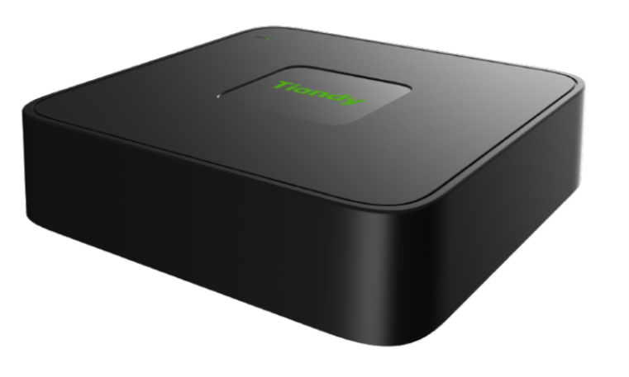
TC-H3104
• Grabador IP
• 4 canales con 4 puertos
• Soporta hasta 5MP
• 1 bahía para HD SATA, compatible con hasta 6TB
• PoE
• Compresión H.265/S+265
• Permite 1 disco duro SATA de hasta 6TB
• Grabación y reproducción multiresolución
• Conectividad plug-and-play con cámaras IP
• Compatible con cámaras ONVIF de terceros
CÓDIGO: 1D.20010.020465
TC-R3108
• Grabador IP
• 8 canales
• 8 puertos PoE
• Soporta formatos de video H.265/S+265
• Resolución hasta 6MP
• Un disco duro SATA (hasta 6TB)
• Grabación y reproducción multiresolución
• "Plug and Play" para cámaras Tiandy
• Compatible con cámaras ONVIF de terceros
CÓDIGO: 1D.20010.020466

Slide 4

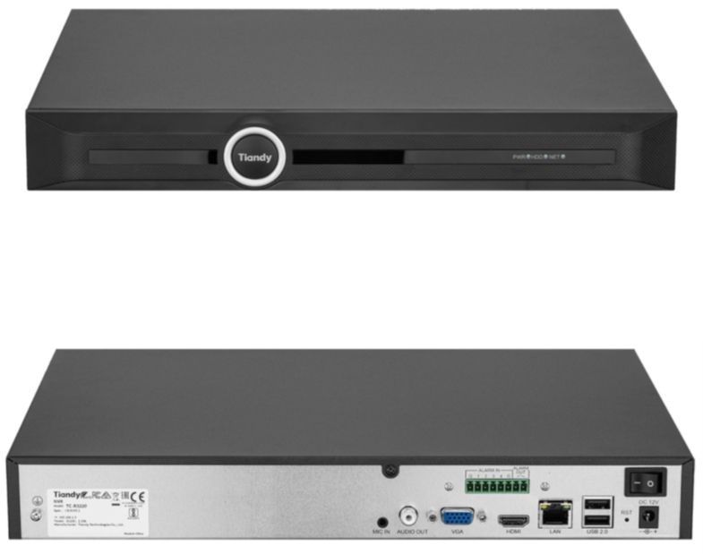

TC-R3220
• Grabador (NVR) de 20 canales IP
• Hasta 20 cámaras IP
• Soporta S+265, H.265, S+264, H.264 para mayor
eficiencia
• Admite visualización y grabación de hasta 8MP
• Salida de video 4K
• Audio: Entrada/salida bidireccional
• Doble bahía SATA - discos duros (hasta 10TB c/u)
• Hasta 16 canales simultáneos, con
decodificación fluida
• Análisis inteligente de video (IA)
• AI
  Detección de cruce de línea
  Intrusión, abandono de objetos
  Clasificación humano/vehículo
• ONVIF
CODIGO: 1D.20030.021518

Slide 5


Slide 6

SWITCH

Slide 7
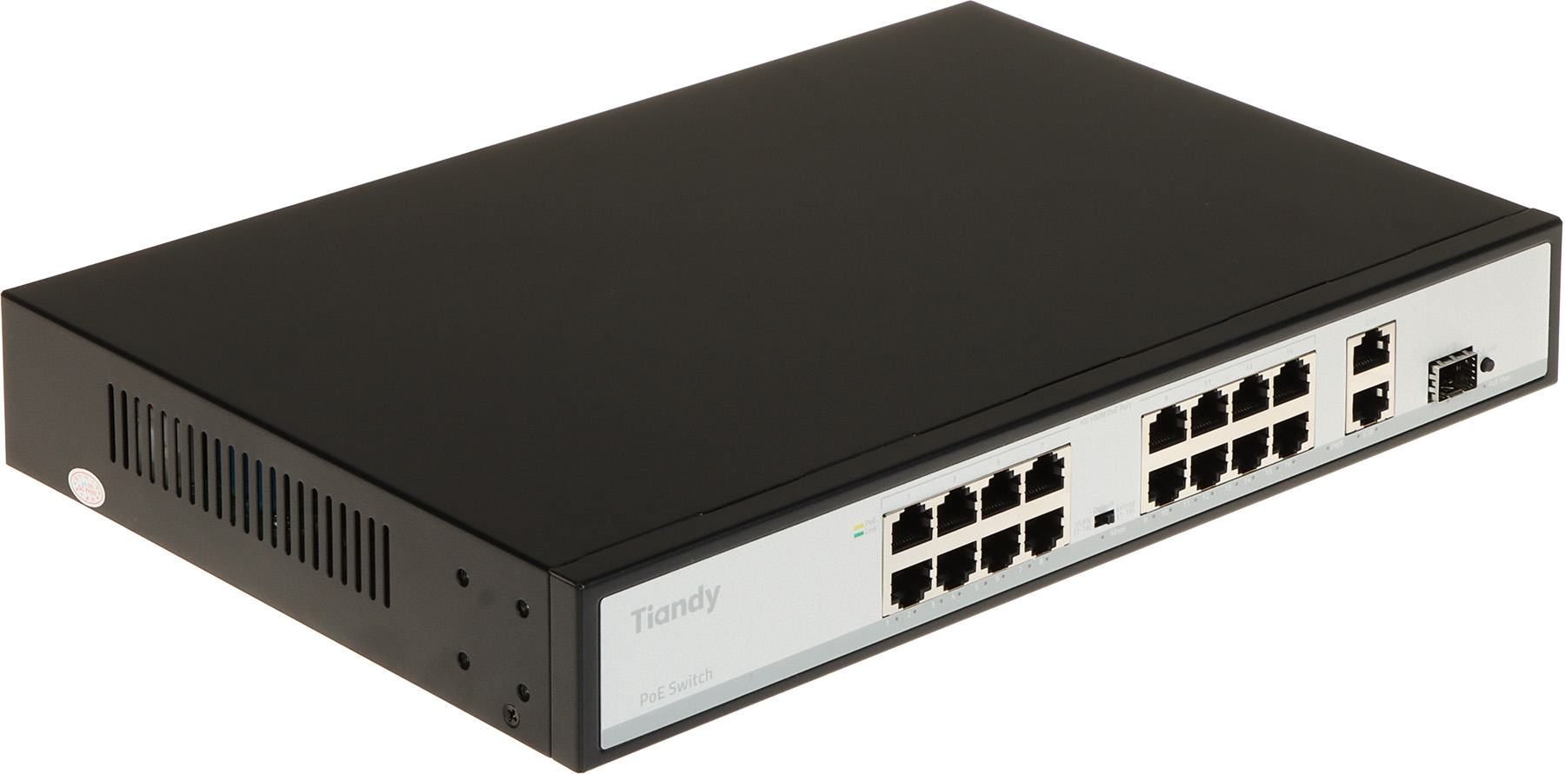
TC-P3S019
CODIGO: 1D.20030.020515
Switch PoE no gestionado
16 puertos 10/100M PoE,
2 puertos Gigabit Ethernet Uplink y
1 puerto SFP,
Ideal para cámaras IP
9.2 Gbps de ancho de banda (backplane)
Protección contra sobretensiones de 4KV (modo común) y ESD.

Slide 8

EL KIT TIANDY MAS VENDIDO
EN PANAMA EN EL 2025
4 Cámaras TC-C321N, IP 2MP 2.8mm 30 mts IR C/Audio
1 NVR TIANDY 4 CANALES POE 1080P
ventas@quanticoglobalsystems.com
Whatsapp: (507) 6070-7201

Slide 9

DISCOS
DUROS

Slide 11

ALARMAS

Slide 12

Sistemas de Alarma Profesional
VIAS es un sistema de seguridad y automatización. Incluye todo lo que necesitas para tu casa o negocio: Video vigilancia, Automatización, Sistema de Alarma y Software de Gestión. La principal diferencia con los otros sistemas es la flexibilidad: Se puede ampliar el sistema agregando más dispositivos, más particiones, más usuarios y más paneles de control.

Slide 13



Slide 14
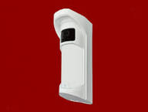




Slide 15


Slide 16


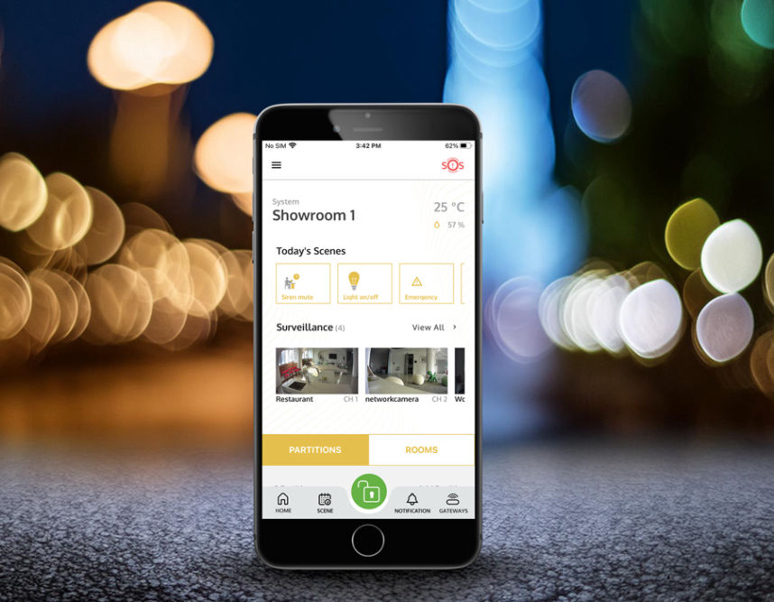


Slide 17


SISTEMAS DE
COMUNICACIÓN
DIGITAL

Slide 18
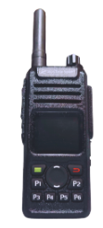
MODELO F1
Robusto y simple, ideal para entornos duros
MODELO F2
Versátil, con pantalla y teclado, para operativas dinámicas

Slide 19
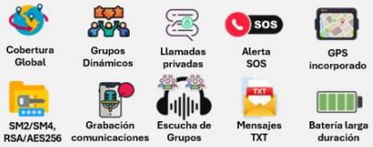
MODELO F3
Una solución profesional para operaciones subterráneas y baja cobertura BTS.
MODELO F4
Híbrido con conectividad digital y analógica, perfecto para transiciones tecnológicas

Slide 20
MODELO F5
Diseñado para operativas de seguridad privada, capacidad de integración de aplicaciones
MODELO VEHICULAR
Para comunicaciones a nivel nacional e internacional.

Slide 21


DECTECTORES DE ARMAS

Slide 22
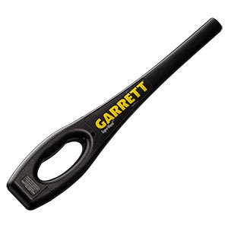
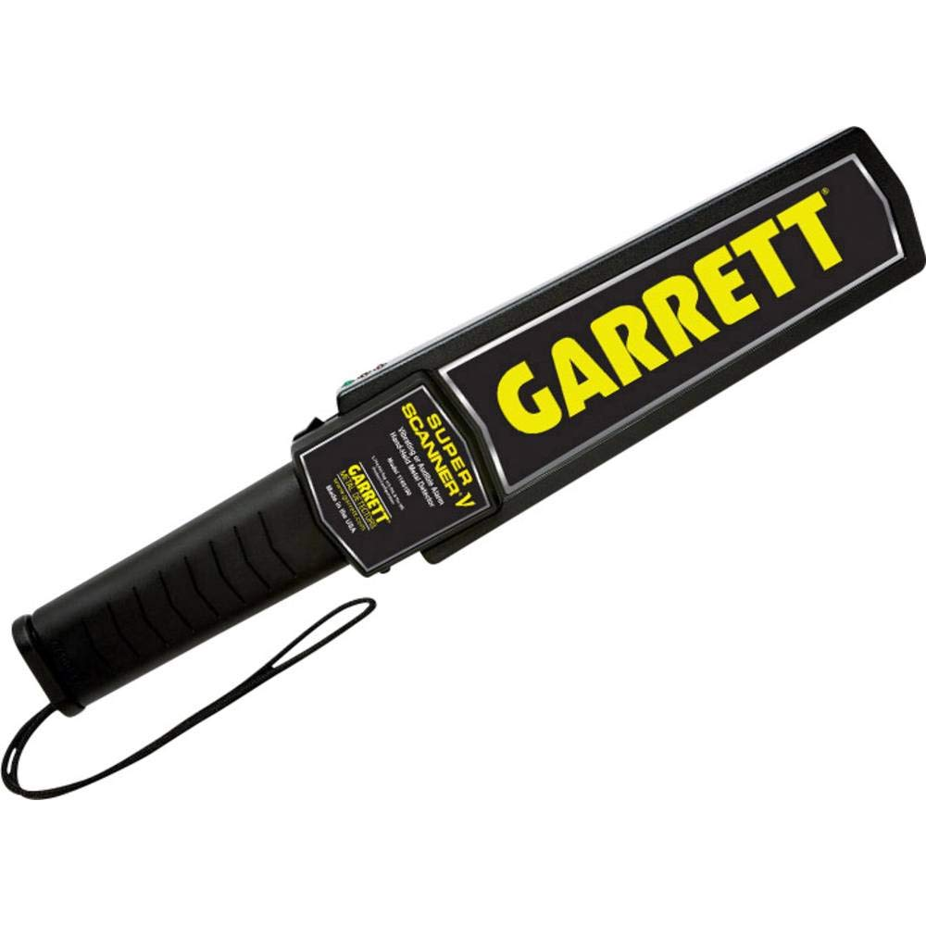
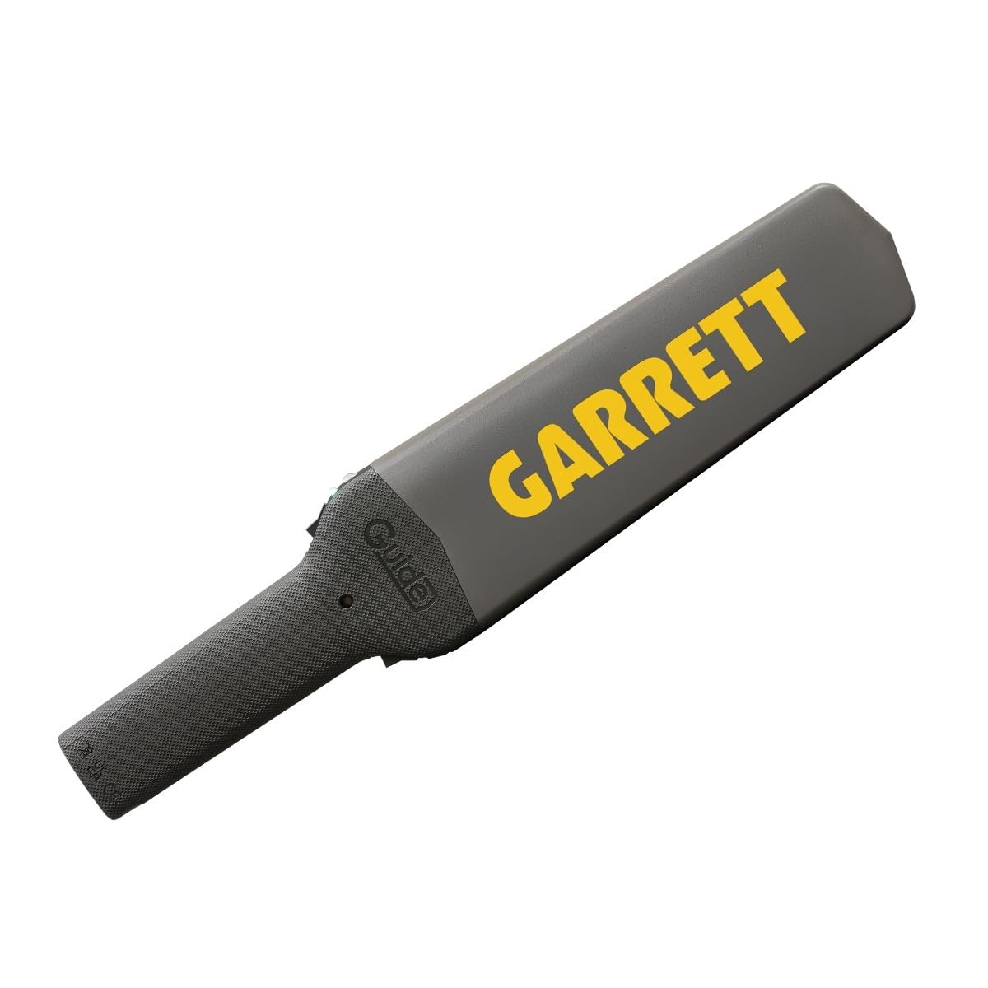
SUPER WAND
Un detector de metales manual confiable
Super Wand de Garrett representa fiabilidad y precisión de primer nivel en el área de la detección de metales para la detección secundaria. Una herramienta esencial para mantener la seguridad en aeropuertos, eventos deportivos y diversos puntos de control de seguridad. Su tecnología avanzada detecta una amplia variedad de objetos metálicos con precisión extrema, como cuchillos, revólveres y otras armas.
SUPER SCANNER V
El detector de metales manual más reconocido del mundo
Super Scanner de Garrett se destaca por su eficiencia y fiabilidad en el área de la detección de metales. Este detector identifica a todas las armas de hierro, de metales no ferrosos y de acero inoxidable, elementos de contrabando y otros objetos metálicos con una máxima sensibilidad. Su funcionamiento directo con un solo interruptor y sus modos de múltiples alarmas permiten tener una experiencia simplificada y, a la vez, mantener las normas más exigentes de precisión en la detección.
SUPER GUIDE
SEGURIDAD PORTÁTIL DE ÚLTIMA GENERACIÓN
El Super Guide reúne todo lo que convirtió a SSV en el estándar global y lo perfecciona. Guide lleva la eficiencia que usted necesita a un nuevo estándar de sofisticación y simplicidad, aplicable desde escuelas y estadios hasta juzgados y casinos

Slide 23
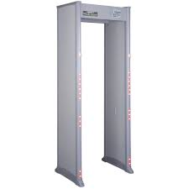
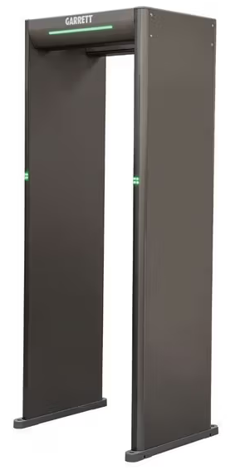
Garrett Multi Zone
Seguridad y rendimiento a un precio accesible
El detector de metales de paso Multi Zone de Garrett proporciona un rendimiento mejorado y selecciones de programas especiales diseñados con ingeniería para cumplir con los diversos requisitos de seguridad de escuelas, eventos especiales, edificios de gobierno, transporte público, lugares de entretenimiento, prevención de pérdidas, zoológicos y mucho más.
Este detector económico incluye un indicador de LED brillante y un conjunto de luces por zonas en los lados visibles bajo la luz solar más intensa. El rendimiento líder en la industria de Multi Zone se potencia con una función de instalación automática, 20 zonas y circuitos inalterables.
PARAGON
LA MEJOR SEGURIDAD DE SU CLASE
Para supervisores de seguridad que no están dispuestos a hacer concesiones en los resultados de seguridad. El detector de metales de paso Paragon de Garrett es un punto de inflexión. Su potente rendimiento logra nuevos hitos de flexibilidad y un uso simple en un empaque fresco y sofisticado.

Slide 24

CONSULTORIAS

Slide 25



ASESORIAS Y
SERVICIOS
• Seguridad física
Barrido electrónico (microfonos y
cámaras)
Diseño de sistemas de seguridad
• Auditoria de seguridad
• Análisis de riesgos
• Preauditorias de seguridad
• Seguridad bancaria
• Asesoría a empresas de Seguridad
• Protección de marcas
• Inteligencia comercial
• Investigaciones comerciales
• Fraude corporativo
• Gestión de crisis y riesgos
• Protección ejecutiva
• Seguridad de logística
• Investigación previa a la contratación
(Estudios Socio-Económicos o Pre-
empleo)
• Protección de eventos de
concurrencia masiva
• Protección de artistas y personal de
farándula
• Cursos y seminarios

Slide 26
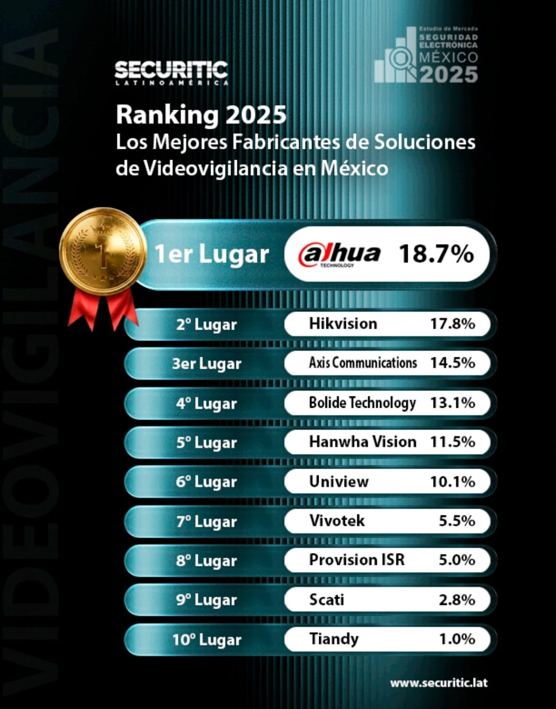

Slide 27



Slide 28





LAS SIGUIENTES EMPRESAS
CONFIAN EN

Slide 29

Equipos de video vigilancia TIANDY
Sistemas de alarmas VIAS
Discos Duros marca Micronyx
Sistemas de alarmas MAYA Electronics
Consultorías en seguridad
Plaza Mi Condado, Piso 1, Local 2
Tel. (507) 6070-7201
ventas@quanticoglobalsystems.com
www.quanticoglobalsystems.com

